Slide 1
Pohybové ústrojí
Soustava kosterní
PaedDr. Hana Janošková, Ph.D.
PedF MU, podzimní semestr 2018

Slide 2
Pohybové ústrojí tvoří soustava kosterní a svalová
Z hlediska funkce lze pohybové ústrojí rozdělit na
pasivní složku -soustava kosterní
aktivní složka- soustava svalová, jejíž aktivitu řídí soustava nervová
Orgány kosterní soustavy jsou kosti a soubor orgánů se nazývá kostra (skelet)

Slide 3
Kosterní soustava
Funkce
Růst kosti
Spojení kosti
Kostra hlavy, trupu, končetiny
Nemoci

Slide 4
Kosterní soustava
Zajišťuje pohyblivou oporu těla
Chrání některé vnitřní orgány
Tvoří ji kosti a jejich spoje( klouby, chrupavky, vazy)
Kosti dlouhé - př. stehenní, pažní
Kosti krátké- př. články prstů
Kosti ploché - př. lopatka
Nepravidelné – př. dolní čelist

Slide 5
Stavba kosti
*okostice- tuhý vazivový obal-zajišťuje výživu-hustě protkaný cévami a nervy
*kostní tkáň –houbovitá( spongiózní)-pružná
- hutná( kompaktní)- pevná, silná
*kostní dřeň – vyplňuje vnitřek dlouhých kostí
červená- vznik červených a bílých krvinek
žlutá obsahuje tuk( morek), později šedá
V dospělosti krvetvorba- do plochých kostí- (k. hrudní a kyčelní) a krátkých

Slide 6
Stavba kostí
Vnitřní vrstva obsahuje kostitvorné buňky-jejich činností roste kost do šířky-takto tvorba nové kosti při zlomeninách
Vnitřní stavba kostí- kostní tkáň-tvoří kostní buňky (osteocyty), odděleny mezibuněčnou hmotou- vytváří lamely
složka m.h. je organická ( ossein) a anorganická (fosforečnan a uhličitan vápenatý)
Na konci přechází v systém trámečků - houbovitá kost – architektonika kosti

Slide 7
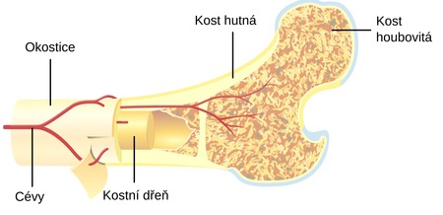
Stavba kosti

Slide 8
Vývoj a růst kosti
Vznik kosti – kostnatění (osifikace)
a) kostnatěním vaziva- př. obličejové kosti
b) kostnatěním chrupavky-př. obratle
Růst do šířky- okostice
Růst do délky- růstové chrupavky
Růstová chrupavka osifikuje u žen kolem 16. roku a u mužů kolem 20. roku

Slide 9
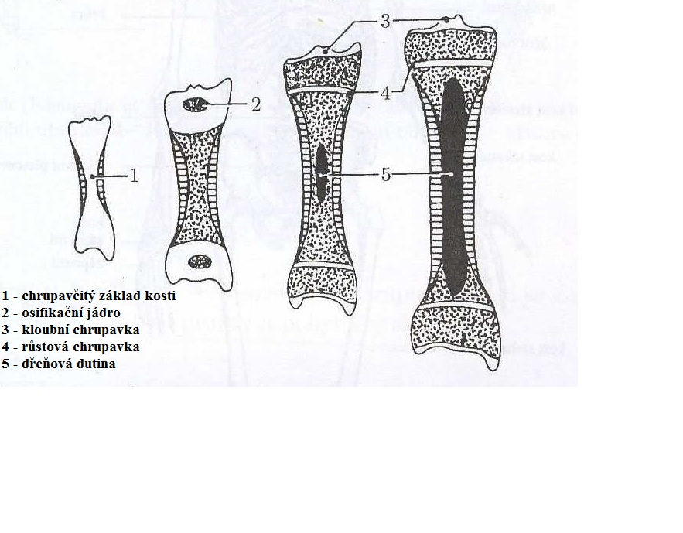
Růst kosti do délky

Slide 10
Spojení kostí
1. Pevné – vazivem ( př. švy lebeční kosti)
- chrupavkou (př. žebra s hrudní kostí)
- kostní tkání (př. kost pánevní –vzniká srůstem kosti sedací, stydké a kyčelní )
2. Pohyblivé – pomocí kloubu- kloubní hlavice,kloubní jamky, kloubní plochy, kloubního pouzdra, synoviální tekutina

Slide 11
Kostra člověka
Kostra hlavy – lebka – obličejová část a mozková část, jazylka
Kostra trupu- páteř + žebra +hrudní koš
tvoří osu těla
je 2x esovitě prohnutá
vyklenutí dopředu – lordóza - krční a bederní oblast
vyklenutí dozadu – kyfóza – hrudní a křížová oblast
tvořena z 33-34 obratlů
páteřní kanál - uložení míchy
Kostra končetin- pletenec + volná končetina

Slide 12
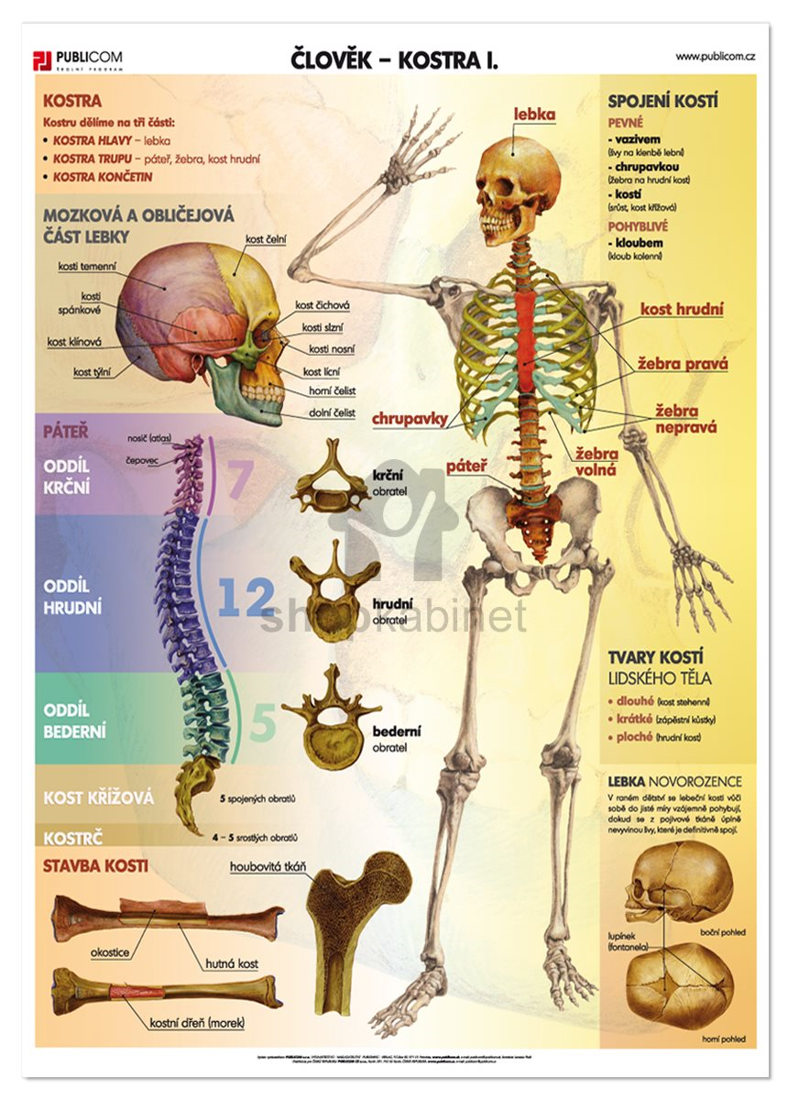

Slide 13
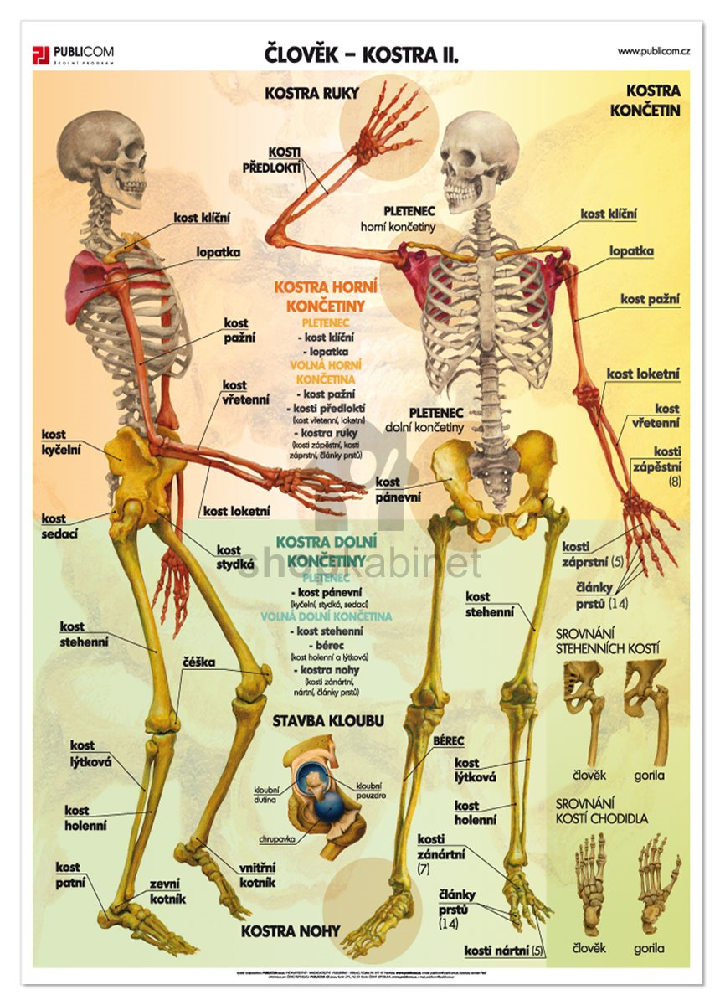

Slide 14
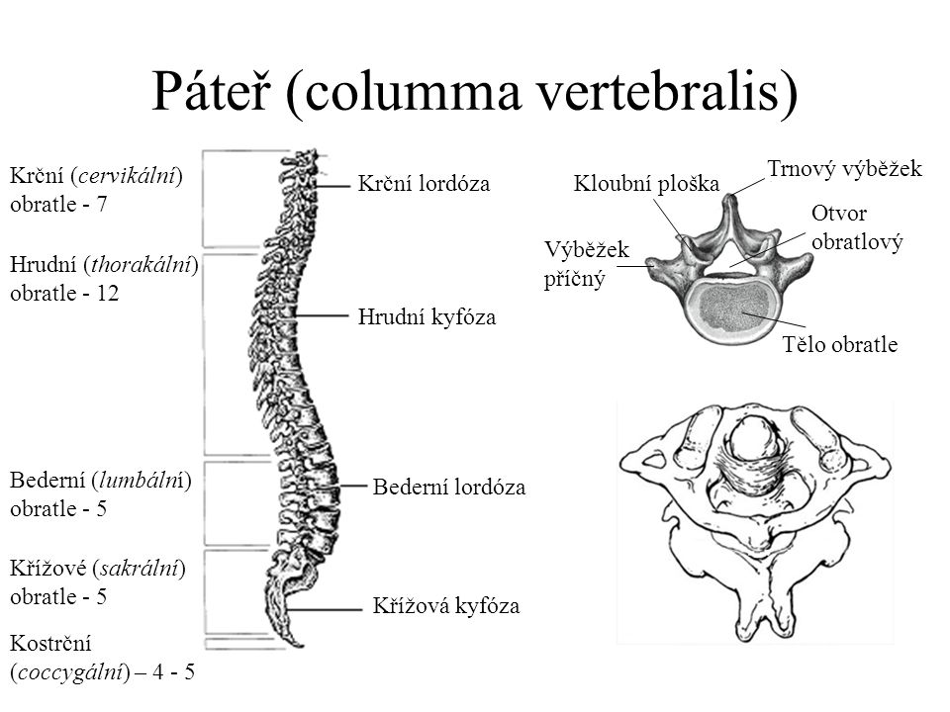

Slide 15
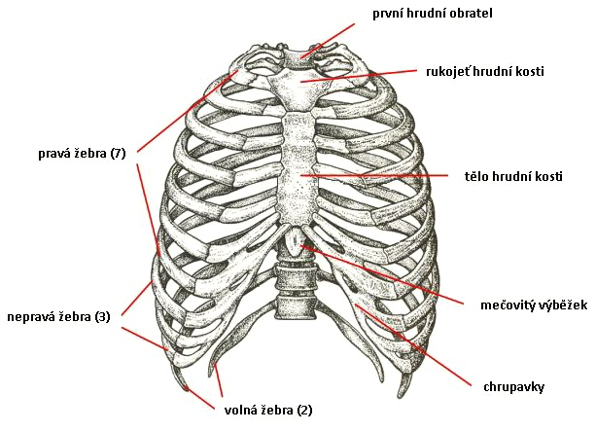
Hrudní koš

Slide 16
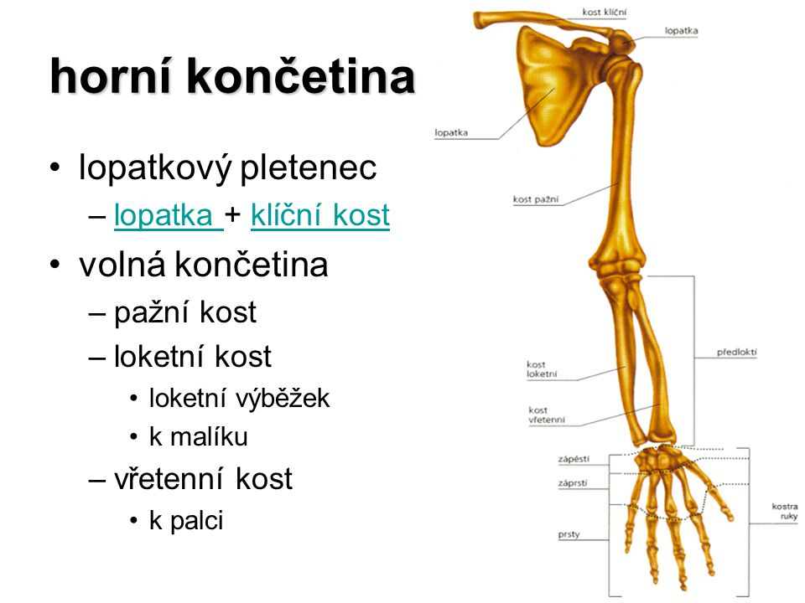

Slide 17
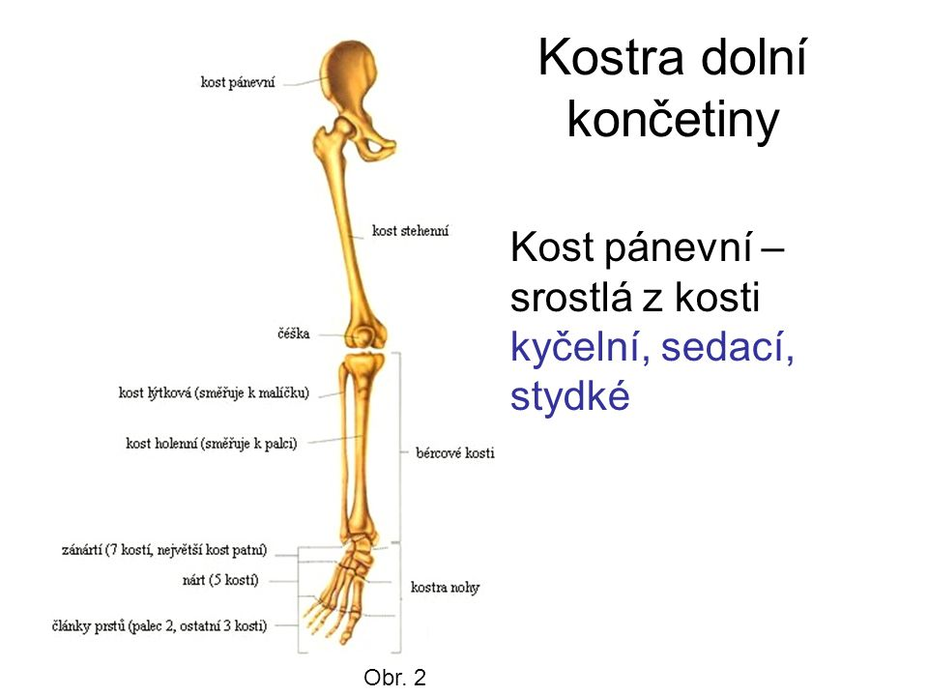

Slide 18
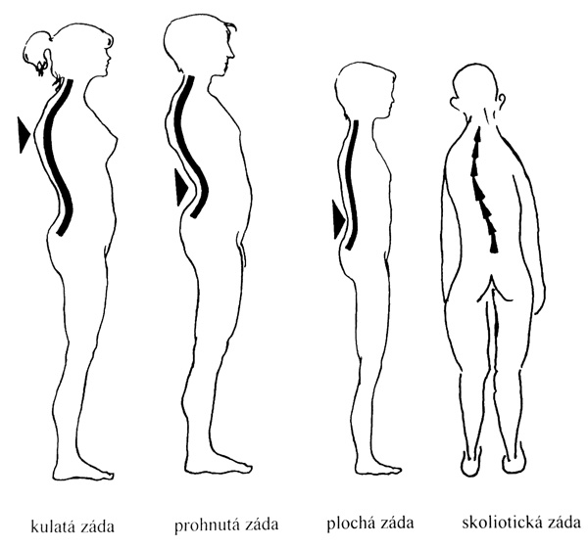
Poruchy páteře

Slide 19
PLOCHÁ ZÁDA
nejčastěji mezi 11. – 15. rokem
nedostatečně zakřivená páteř
současné oploštění bederní, hrudní i krční páteře
páteř málo funkční, nepruží, více se opotřebovává

Slide 20
NADMĚRNÉ PROHNUTÍ PÁTEŘE
při ochabování břišního svalstva
přetížená bederní páteř
zhoršuje se při nošení vysokých podpadků

Slide 21
KULATÁ ZÁDA
zvětšené vyklenutí hrudní páteře
při ochabnutí mezilopatkových svalů

Slide 22
Nemoci kosterní soustavy
Skolióza – vybočení páteře
Artróza- degenerativní onemocnění kloubů- změny kloubní chrupavky, její opotřebování
Artritida – zánětlivé onemocnění (např. v důsledku infekce)
Osteoporóza –řídnutí kostí, úbytek kostní hmoty, křehkost kostí (např. ve starším věku)

Slide 23
Použité zdroje:
Machová, J. Biologie člověka pro učitele. Praha: Karolinum, 2002

